Slide 1
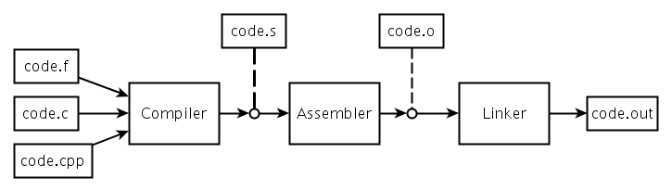
Toolchain simplified
Компилятор
Ассемблер
Линкер

Slide 2
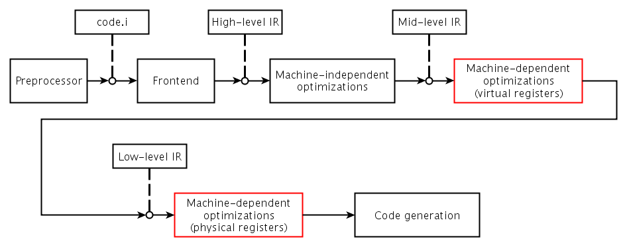
Компилятор изнутри

Slide 3
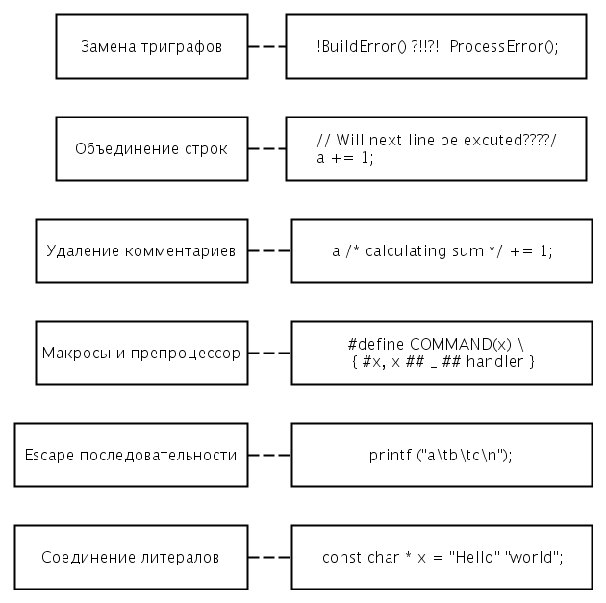
Препроцессор

Slide 4
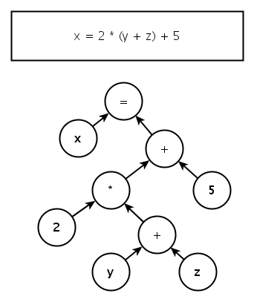
Frontend
Лексический анализ
Синтаксический разбор
Семантический анализ
Вывод типов

Slide 5
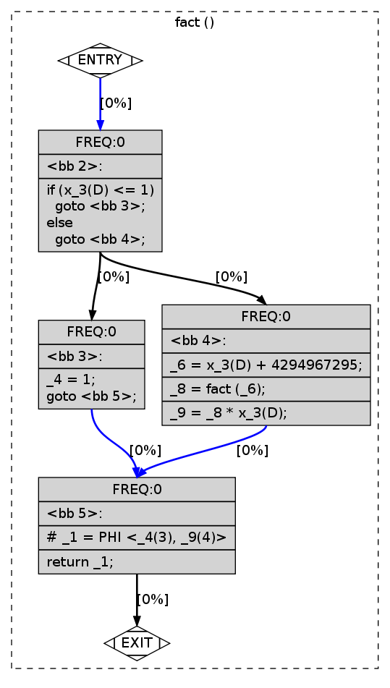
unsigned
fact (unsigned x)
{
if (x < 2)
return 1;
return x * fact (x-1);
}
C code
SSA
representation

Slide 6
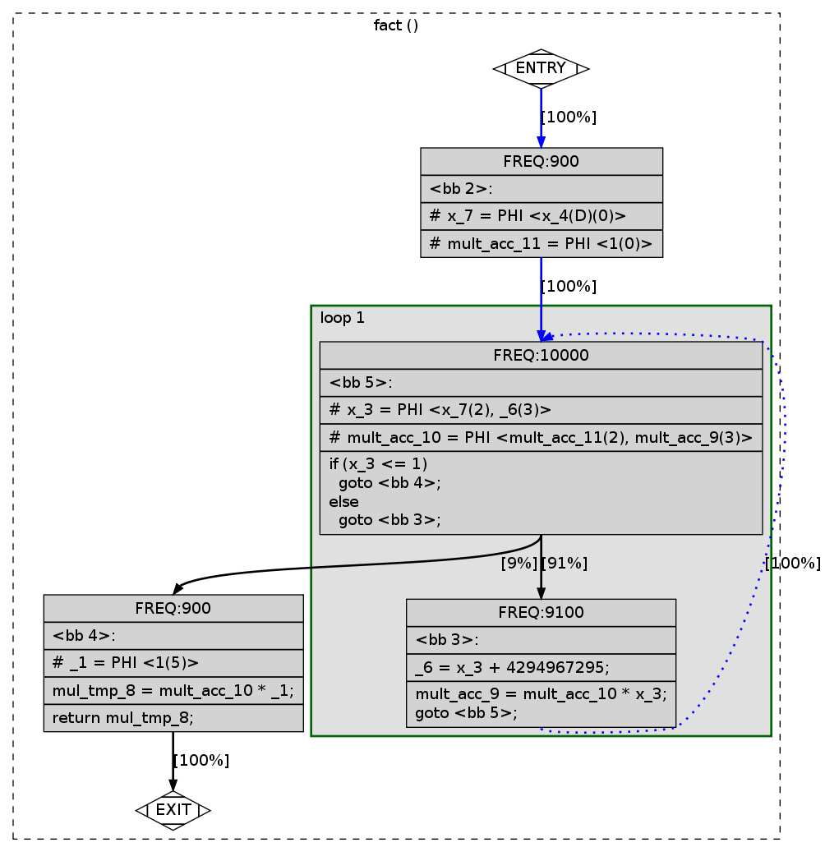

Slide 7
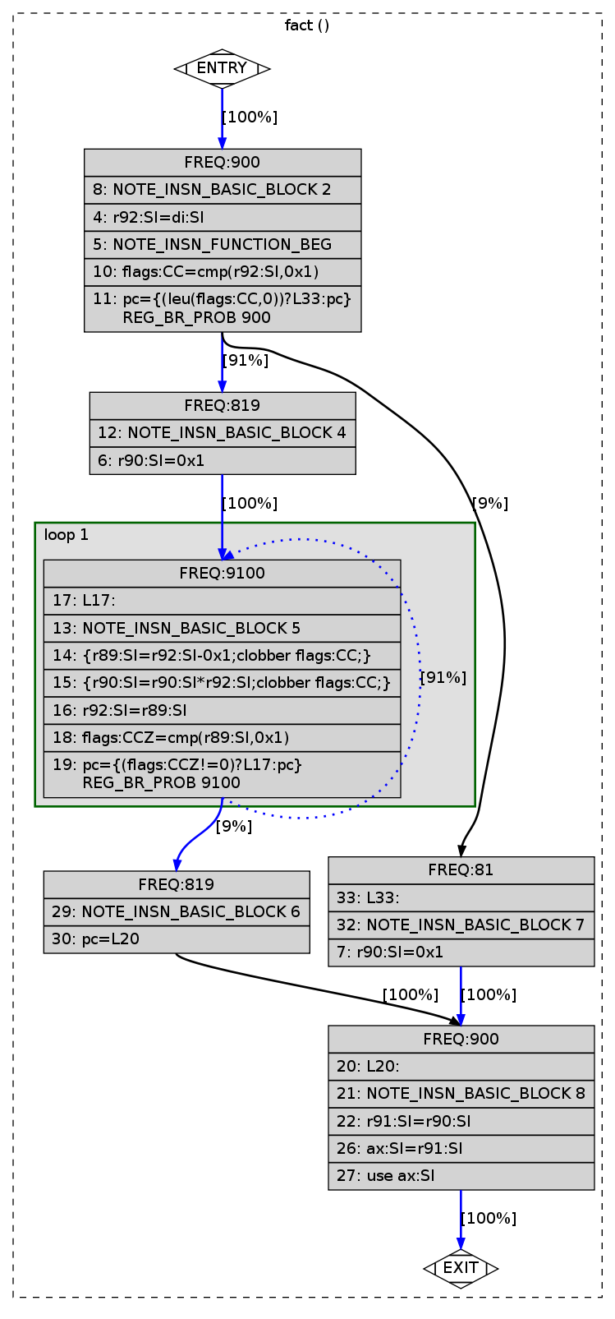
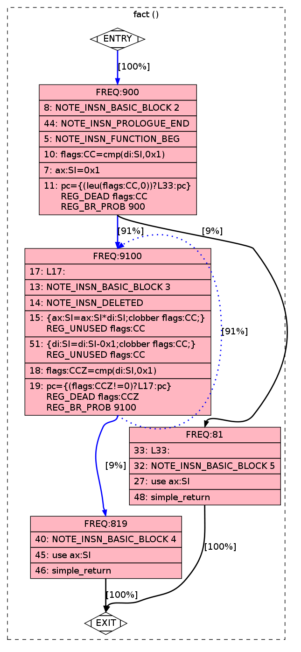
.p2align 4,,15
.globl fact
.type fact, @function
fact:
.LFB0:
.cfi_startproc
cmpl $1, %edi
movl $1, %eax
jbe .L4
.p2align 4,,10
.p2align 3
.L3:
imull %edi, %eax
subl $1, %edi
cmpl $1, %edi
jne .L3
rep; ret
.L4:
rep; ret
.cfi_endproc

Slide 8
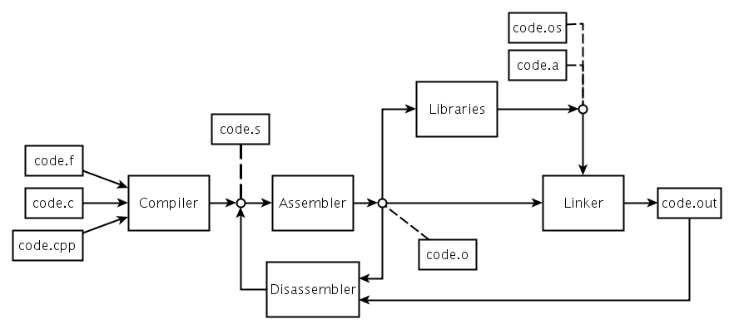
Toolchain более полная схема

Slide 9
test.c
Статические библиотеки
#include <stdio.h>
#include "fact.h"
int
main (void)
{
printf ("5! = %u\n", fact(5));
return 0;
}
gcc -c -O2 fact.c -o fact.o
ar -cr libfact.a fact.o
gcc -static -L. test.c -lfact
Динамические библиотеки
gcc -c -fPIC -O2 fact.c
gcc -shared fact.o -o libfact.so
fact.h
gcc -fPIC test.c -L. -lfact -Wl,-rpath,.
#ifndef FACT_GUARD_
#define FACT_GUARD_
unsigned fact (unsigned n);
#endif
Смешанные библиотеки
gcc test.c -Wl,-Bstatic -lfact -Wl,-Bdynamic -L.

Slide 10
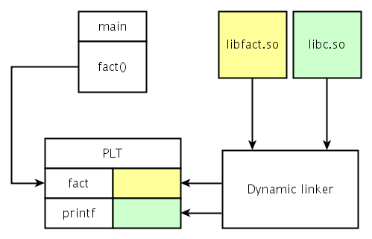
$ ldd a.out
linux-vdso.so.1 => (0x00007fff6956b000)
libfact.so => ./libfact.so (0x00007f86adf83000)
libc.so.6 => /lib/libc.so.6 (0x00007f86adbd2000)
/lib64/ld-linux-x86-64.so.2 (0x00007f86ae186000)
main:
.LFB0:
.cfi_startproc
pushq %rbp
.cfi_def_cfa_offset 16
.cfi_offset 6, -16
movq %rsp, %rbp
.cfi_def_cfa_register 6
movl $5, %edi
call fact@PLT
movl %eax, %esi
leaq .LC0(%rip), %rdi
movl $0, %eax
call printf@PLT
...
GOT для
переменных

Slide 11
Реально подключаемые библиотеки – исследование
gcc test.c -lfact -L. --verbose
cc1 -quiet -v test.c -quiet -dumpbase test.c -mtune=generic -march=x86-64 -auxbase test -version -o test.s
as -v --64 -o test.o test.s
collect2 --eh-frame-hdr -m elf_x86_64
-dynamic-linker /lib64/ld-linux-x86-64.so.2 /usr/lib/../lib64/crt1.o /usr/lib/../lib64/crti.o
/usr/lib/gcc/x86_64-unknown-linux-gnu/5.2.0/crtbegin.o
-L. -L/lib/../lib64 -L/usr/lib/../lib64 test.o -lfact -lgcc -lc -lgcc
--as-needed -lgcc_s --no-as-needed /usr/lib/gcc/x86_64-unknown-linux-gnu/5.2.0/crtend.o /usr/lib/../lib64/crtn.o

Slide 12
Различные реализации стандартной библиотеки
GNU C Library – самая распространенная реализация, используемая в Linux
Microsoft C Run-time Library
Dietlibc – альтернативная небольшая реализация Стандартной библиотеки Си
uClibc – Стандартная библиотека Си для встраиваемых систем на базе Linux
Newlib – Стандартная библиотека языка Си для встраиваемых систем
Klibc – применяется главным образом для загрузки Linux-систем
Eglibc – разновидность glibc для встраиваемых систем
bionic – реализация стандартной библиотеки в Android

Slide 13
as – ассемблер
ld – линкер
gprof – профилировшик, требует инструментирование код
ar – архиватор для создания статических библиотек (LIB – Windows)
objcopy – копирует содержимое одних объектных файлов в другие
objdump – получение информации из объектного файла, в частности, выполняет функцию дизассемблера
readelf – показать содержимое ELF файла
strip – удаляет символы из объектного файла
gold – улучшенный линкер от Google, теперь – в стандартных утилитах
nm – получить список символов из объектного файла
c++filt – DeMangling
_ZSt4endlIcSt11char_traitsIcEERSt13basic_ostreamIT_T0_ES6_
std::basic_ostream<char, std::char_traits<char> >& std::endl<char, std::char_traits<char> >(std::basic_ostream<char, std::char_traits<char> >&)

Slide 14
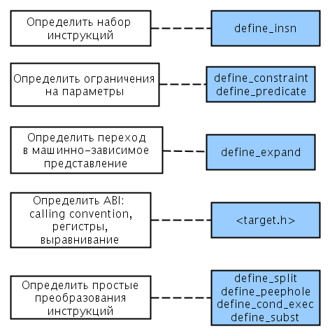
Портирование toolchain
gcc/config/<target>/<target>.md
gcc/config/i386/i386.md
gcc/config/arm/arm.md
gcc/config/<target>/<target>.h
gcc/config/<target>/<target>.c

Slide 15
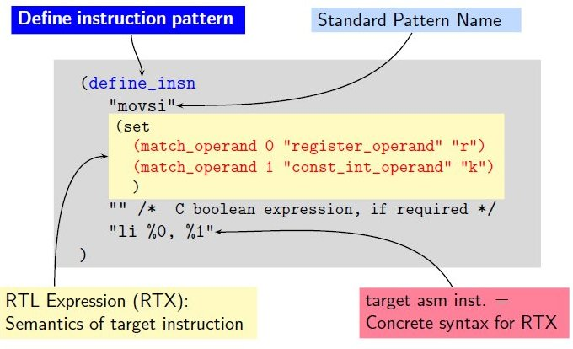
Определение инструкций

Slide 16
Раскрытие паттернов инструкций
gcc fact.c -S -dp
fact:
.LFB0:
.cfi_startproc
pushq %rbp # 32 *pushdi2_rex64/1 [length = 1]
.cfi_def_cfa_offset 16
.cfi_offset 6, -16
movq %rsp, %rbp # 33 *movdi_internal/4 [length = 3]
.cfi_def_cfa_register 6
subq $16, %rsp # 34 pro_epilogue_adjust_stack_di_add/1 [length = 4]
movl %edi, -4(%rbp) # 2 *movsi_internal/2 [length = 3]
cmpl $1, -4(%rbp) # 6 *cmpsi_1/1 [length = 4]
ja .L2 # 7 *jcc_1 [length = 2]
movl $1, %eax # 9 *movsi_internal/1 [length = 5]
jmp .L3 # 29 jump [length = 2]
...

Slide 17
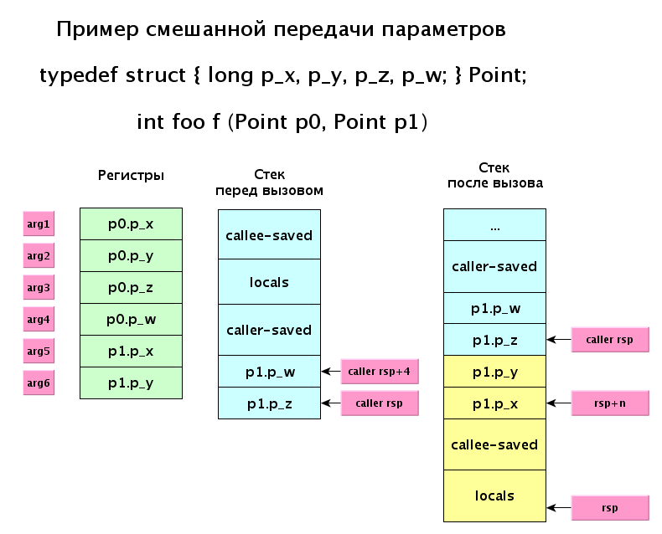

Slide 18
Основные calling conventions
cdecl – через стек, справа налево, обратный сдвиг – caller
pascal – через стек, слева направо, сдвиг – callee
fastcall – на регистрах, сдвиг – callee
stdcall – через стек, справа налево, сдвиг – callee
tailcall – вызов непосредственно перед возвратом, можно не двигать стек

Slide 19
Отладочная информация
fact:
.file 1 "fact.c"
.loc 1 3 0
.cfi_startproc
pushq %rbp
.cfi_def_cfa_offset 16
.cfi_offset 6, -16
movq %rsp, %rbp
.cfi_def_cfa_register 6
subq $16, %rsp
movl %edi, -4(%rbp)
.loc 1 4 0
cmpl $1, -4(%rbp)
ja .L2
.loc 1 5 0
movl $1, %eax
jmp .L3
...
1. unsigned
2. fact (unsigned x)
3. {
4. if (x < 2)
5. return 1;
6.
7. return x * fact (x-8, 1);
8. }
gcc -c -O0 -g3 -gdwarf-2 fact.c

Slide 20
objdump -gdS fact.o
0000000000000000 <fact>:
unsigned fact (unsigned x) {
0: 55 push %rbp
1: 48 89 e5 mov %rsp,%rbp
4: 48 83 ec 10 sub $0x10,%rsp
8: 89 7d fc mov %edi,-0x4(%rbp)
if (x < 2)
b: 83 7d fc 01 cmpl $0x1,-0x4(%rbp)
f: 77 07 ja 18 <fact+0x18>
return 1;
11: b8 01 00 00 00 mov $0x1,%eax
16: eb 11 jmp 29 <fact+0x29>
return x * fact (x-1);
18: 8b 45 fc mov -0x4(%rbp),%eax
1b: 83 e8 01 sub $0x1,%eax
1e: 89 c7 mov %eax,%edi
20: e8 00 00 00 00 callq 25 <fact+0x25>
25: 0f af 45 fc imul -0x4(%rbp),%eax
}
29: c9 leaveq
2a: c3 retq

